Slide 1

Aulia Eka Wulan Ardani ( 3006 ) Dafa Farras Haidar ( 3049 ) Sakinatun Nuha ( 3027 ) Nur Isnaini Fransiska Maheswara ( 3068) Mella Reminiscere ( 3047 )
1

Slide 2


“The Use of Personal Value Estimations to Select Images for Preservation in Public Library Digital Community Collections “

Slide 3
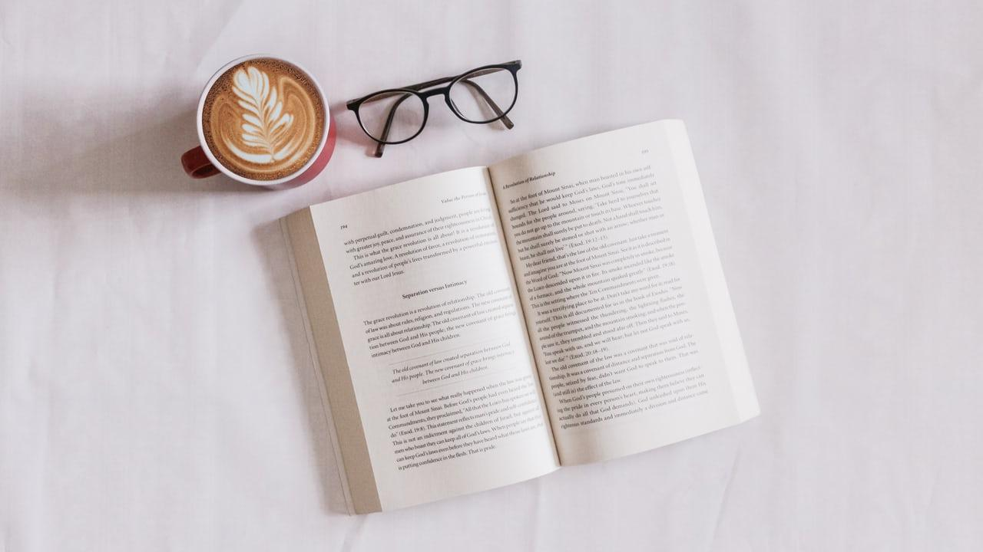
Latar Belakang
Era saat ini informasi mempunyai jumlah cukup besar yang tersebar di web melalui jejaring sosial,baik informasi umum sampai yang bersifat pribadi.Sebuah penelitian menyebutkan bahwa setiap inividu yang mengunggah informasinya memiliki berbagai alasan.Namun,ternyata unggahan-unggahan tersebut memunculkan banyak pertanyaan,seperti apakah unggahan tersebut memiliki makna bagi orang lain?,jika bermakna,seberapa bermakna kah unggahan tersebut bagi masyarakat?. Dengan pertanyaan-pertanyaan seperti itu yang membuka peluang dalam penelitian ini bagi organisasi ingatan seperti perpustakaan untuk mengembangkan gagasan melestarikan informasi dari masyarakat yang dinilai berharga.

Slide 4
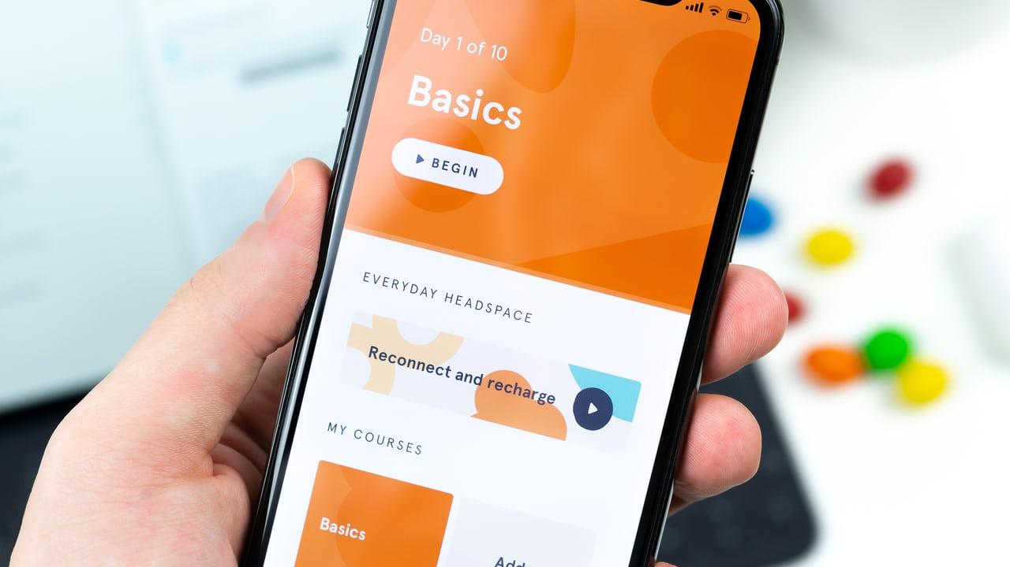
Fokus Permasalahan
Pada artikel jurnal “The Use of Personal Value Estimations to Select Images for Preservation in Public Library Digital Community Collections”,terdapat satu fokus permasalahan inti yang dibahas.Fokus permasalahan dari jurnal ini adalah untuk menentukan sebuah nilai informasi sebuah gambar yang menggunakan perspektif individu yang digunakan untuk memberi nilai pada konten digital dan apakah layak untuk dilestarikan

Slide 5

Metode
Metode yang digunakan dalam penelitian ini ada metode kuantitatif survey,dimana sumber data dan hasil penelitiannya diperoleh dari hasil survey responden penelitian.
Sementara metode pengumpulan data nya menggunakan mix method yaitu pengumpulan data secara kuantitatif dan kualitatif.Lima buah gambar yang dipilih sebagai bahan penelitian, dipilih dari flickr untuk digunakan dalam penelitian ini.

Slide 6
Teori
Pada makalah ini dijelaskan dibutuhkan kolaborasi satu kerjasama antara inividu,dengan organisasi memori ataupun lembaga budaya dalam upaya repository komunitas,yang bernilai sebagai catatan sosial budaya oleh organisasi memori. Di Amerika Serikat,perpustakaan umum menyimpan koleksi fisik sejarah lokal dan informasi silsilah lokal.Hal ini menjadi dorongan bagi komunitas untuk menceritakan dan mendokumentasikan sejarah komunitas mereka,dan perpustakaan umum sebagai repository mereka. Meskipun ada beberapa contoh yang dapat ditunjukkan dalam praktik, sedikit penelitian telah dilakukan terkait dengan pemahaman tentang pertimbangan infrastruktur hukum, sosial, sejarah, budaya dan teknis yang diperlukan untuk pengembangan koleksi digital di perpustakaan umum yang partisipatif dan berpusat pada masyarakat

Slide 7
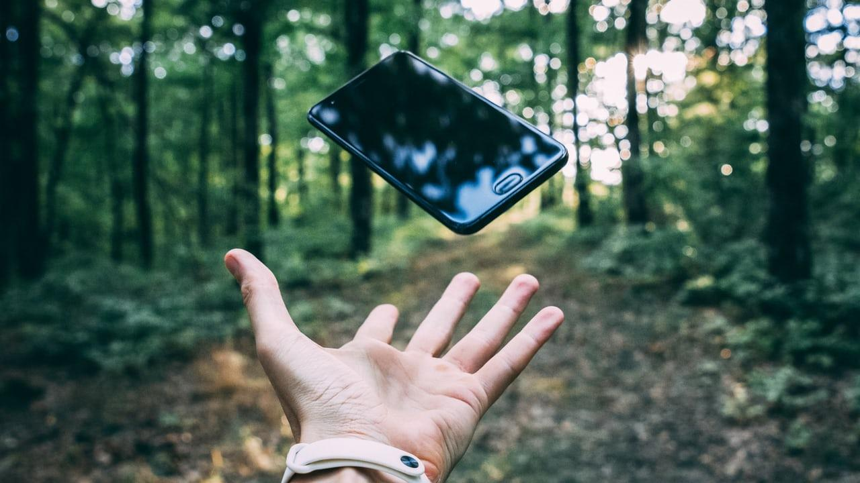
Analisis Data
Pada penelitian ini setiap peserta diminta untuk mengevaluasi gambar yang dipilih oleh penulis dari Flickr untuk mewakili komunitas. menggunakan skala likert 7 poin (dengan 1 = sangat tidak setuju dan 7 = sangat setuju). Mereka diminta untuk mengevaluasi gambar dengan menjawab beberapa pertanyaan mengenai penting tidaknya foto tersebut bagi peserta,serta pertanyaan yang mengandung informasi perlukah gambar tersebut disimpan,sesuai dengan metode skala likert.

Slide 8
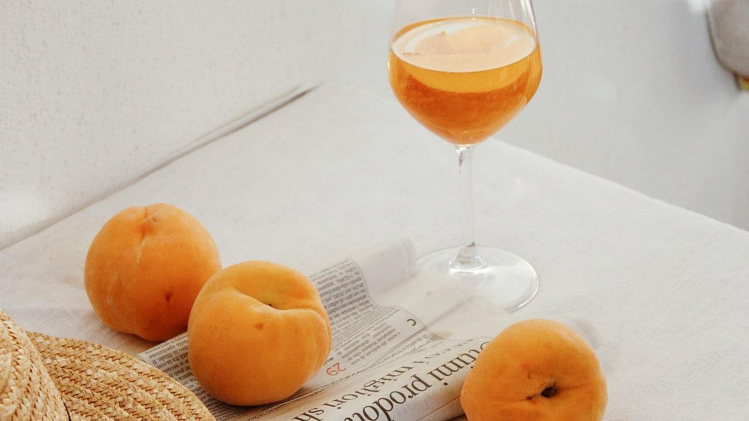
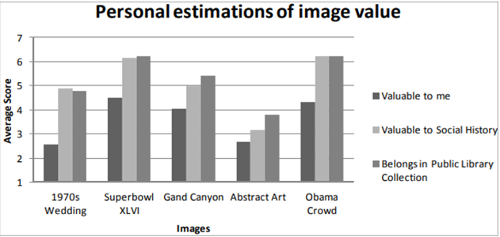
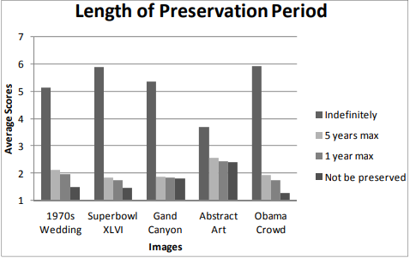
Hasil Data ; Temuan Kuantitatif

Slide 9
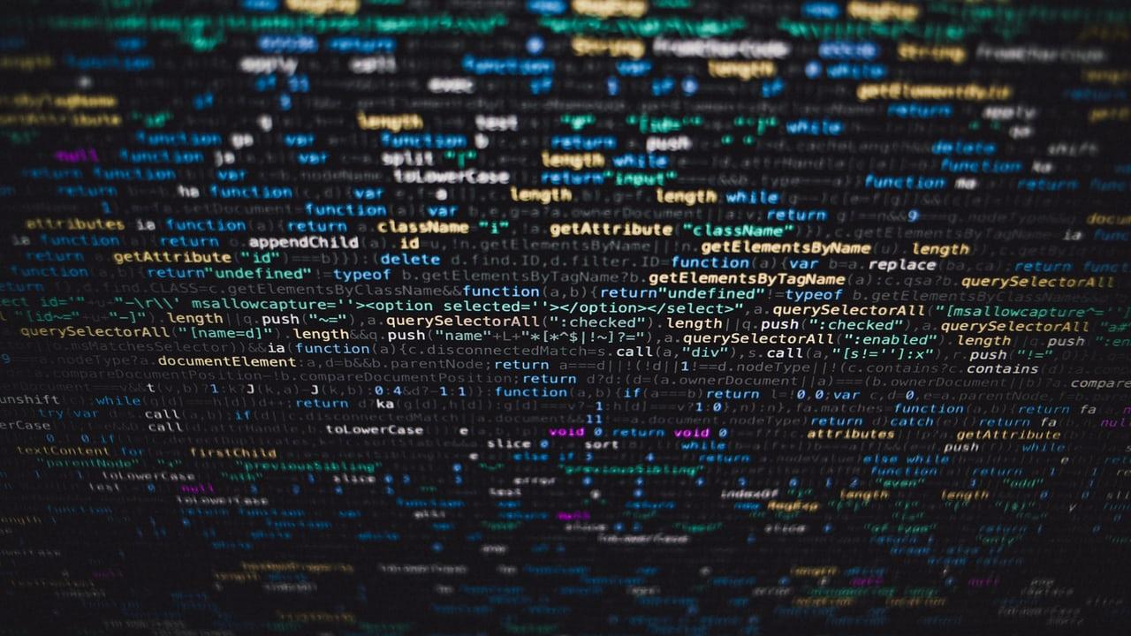
Temuan Kualitatif
Adapun beberapa hasil analisis bersifat Kualitatif yaitu sebagai berikut :
Foto Pernikahan 1971
Super Bowl
Grand Canyon
Gambar Abstrak
Grant Park

Slide 10
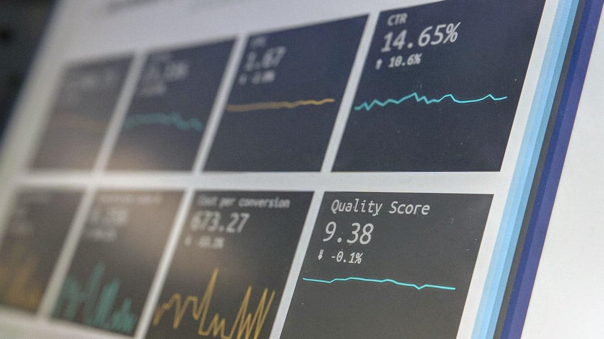
Kesimpulan
Setiap individu memiliki penilaian tersendiri terhadap barang maupun konten digital yang dianggap sebagai sesuatu yang berharga dengan berbagai alasan tersendiri. Berkembangnya teknologi digital yang memunculkan berbagai media sosial membuat perpustakaan dan lembaga arsip menganggap akan pentingnya melestarikan memori di kalangan publik.
Oleh karena itu, perpustakaan mencoba untuk berkolaborasi dengan anggota komunitas, dimana komunitas tersebut berperan sebagai pencipta dan ahli arsip mereka sendiri. Hal ini juga menarik perhatian perpustakaan umum untuk mengembangkan koleksi digital yang mendokumentasikan dan melestarikan warisan lokal komunitas saat terjadi. Dari kolaborasi ini tercipta perbandingan persepsi antara pustakawan dan pengguna perpustakaan dalam menentukan nilai suatu objek untuk disimpan dan dilestarikan.

Slide 11
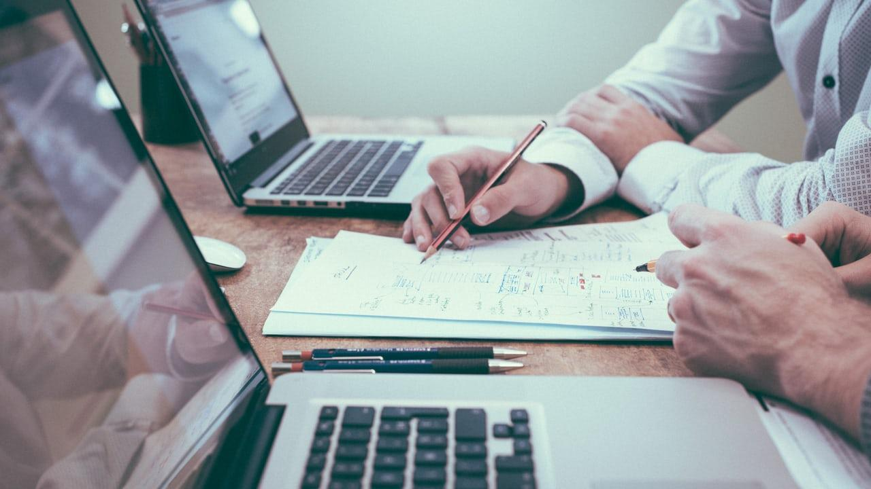
Thanks!

